Slide 1
UKLJUČIVANJE RODITELJA

Slide 2

UVOD
mala djeca - ovisna o svojim
roditeljima tjelesno, emocionalno
i razvojno
kompetentan roditelj
roditelji – djetetovi prvi učitelji
vrtić je samo nadogradnja na prvotni odnos između djeteta i obitelji
stručnjaci za odgoj male djece → prihvatiti, poticati i unapređivati povezanost između roditelja i djece
(Hansen, Kaufmann i Walsh, 2001; Ljubetić, 2012)

Slide 3

socijalna kompetencija - empatija, komunikacijske vještine, tolerancija, kooperativnost i uzajamna pomoć, odgovornost prema sebi i drugima, ustrajnost u obavljanju zadataka, odgoda zadovoljstva, kontroliranje nasilnih ponašanja
partnerstvo roditelja i odgojitelja u iskrenoj komunikaciji, punoj povjerenja i razumijevanja → model djeci
(Mlinarević i Tomas, 2010)

Slide 4

roditelji - ravnopravni partneri i aktivni sudionici u realizaciji programa
aktivnija uloga roditelja u radu predškolskih ustanova
(Matov i Nenadić Bilan, 2014)

Slide 5
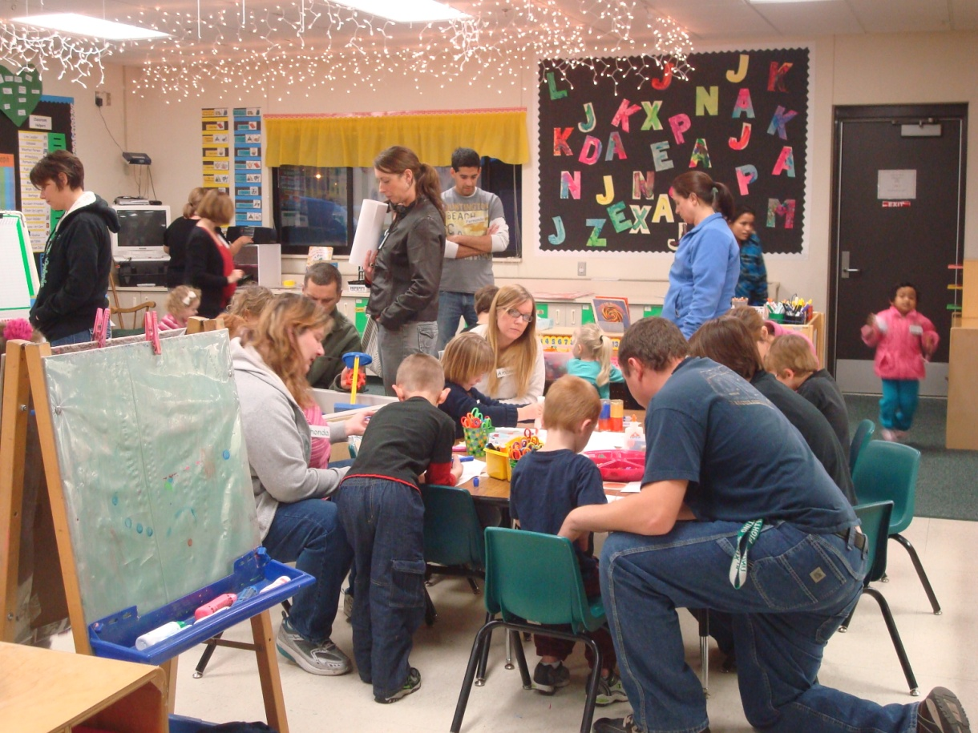
VAŽNOST SUDJELOVANJA RODITELJA
što bolja komunikacija između
odgojno obrazovne ustanove
i obitelji → djeca imaju veću
podršku i njihova iskustva
učenja bit će pozitivnija
utjecaj ranog uključivanja
roditelja - dugoročan te se
osjeća tijekom budućih
godina školovanja
(Schoon i Parsons, 2002, prema Matov i Nenadić Bilan, 2014; Hansen, Kaufmann i Walsh, 2001)

Slide 6
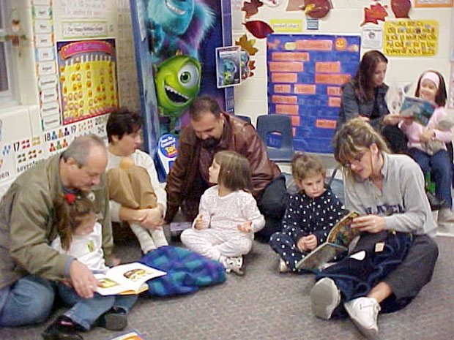
Uključivanje roditelja u vrtićke aktivnosti koristi i djetetu i roditeljima i programu
Emocionalno uključivanje omogućuje nam da se osjećamo:
- zadovoljnima sa sobom
- produktivnima
- energičnima
- „obnovljenima“ i spremnima
da se opet suočimo sa životom
- sretnima i zaigranima
- kao da smo doprinijeli
nekome ili nečemu
- kao da pripadamo grupi
(Hansen, Kaufmann i Walsh, 2001)

Slide 7
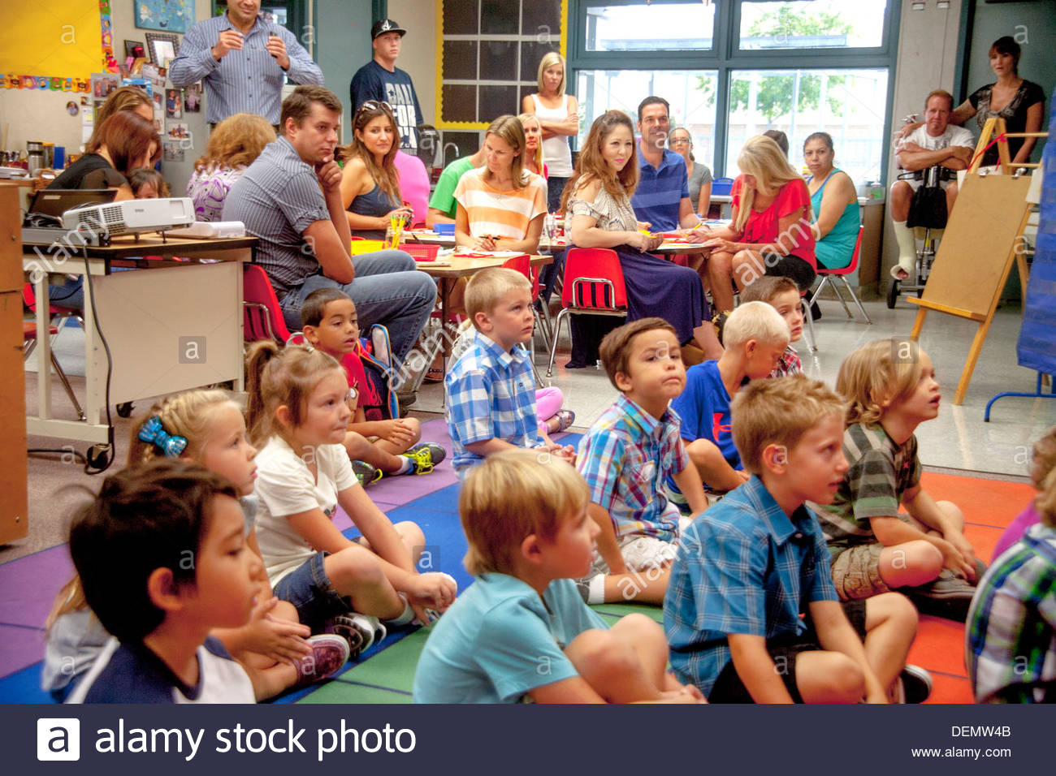
Tjelesno uključivanje omogućuje nam da:
- razvijemo nove sposobnosti
- zaboravimo trenutne brige
- zabavimo se i nasmijemo
- opustimo se
- upoznamo druge
ljude
- svladamo stres
(Hansen, Kaufmann i Walsh, 2001)

Slide 8

Različiti stavovi o suradnji roditelja i odgojno-obrazovnih institucija
odgojitelji i roditelji - zajednička odgovornost da razviju suradnički odnos
prijašnja iskustva roditelja i odgojitelja
za dobar odnos zaslužni su:
komunikacija, međusobno poštivanje,
prihvaćanje razlika te interes djece
u mnogim kulturama uloge
obitelji i odgojno obrazovnih
institucija strogo se odvajaju
(Hansen, Kaufmann i Walsh, 2001)

Slide 9

PARTNERSTVO ODGOJITELJA I RODITELJA
raditi s djecom i surađivati s roditeljima dva su, međusobno različita dijela odgojiteljske profesionalne uloge
vjerovati kako su djeca dobra, bezazlena, kako imaju pravo na osobnu neponovljivost i jedinstvenost ne znači vjerovati da i odrasli imaju jednaka obilježja

Slide 10

niti sam ja kao odgojitelj izravni svjedok njegovu roditeljstvu niti je on nazočan za vrijeme mojeg rada s djetetom da se može uvjeriti u sve dimenzije moje profesionalne uloge
dijete je jedini svjedok naših uloga u svojemu odrastanju
(Milanović, 2014)

Slide 11
Otvorenost za utjecaje, potporu i suradnju

